Slide 2
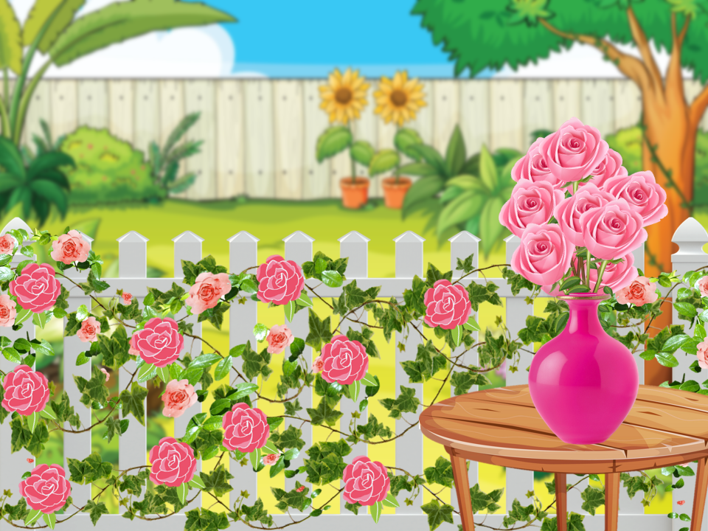
HOA HỒNG TẶNG CÔ
Các em hãy hái những bông hoa hồng đẹp nhất để dành tặng mẹ và cô giáo bằng cách trả lời nhanh và đúng các câu hỏi.

Slide 3
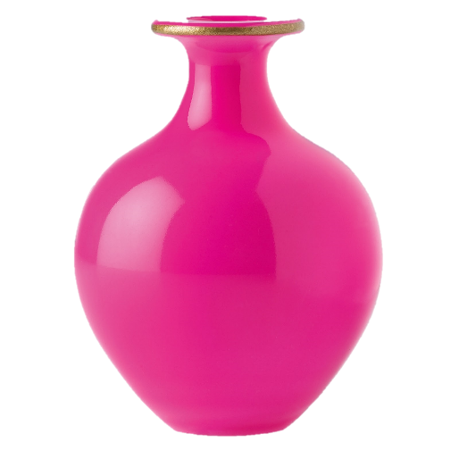
CHÚC MỪNG NGÀY 20/11

Slide 4
Chai thứ nhất đựng được 1 lít nước.
Chai thứ hai đựng nhiều hơn chai thứ nhất 1 lít nước.
Chai thứ ba đựng nhiều hơn chai thứ hai 1 lít nước
Hỏi chai nào đựng nhiều nước nhất?
Chai thứ ba

Slide 5
Chai thứ nhất đựng được 1 lít nước.
Chai thứ hai đựng nhiều hơn chai thứ nhất 1 lít nước.
Chai thứ ba đựng nhiều hơn chai thứ nhất 2 lít nước
Hỏi chai nào đựng nhiều nước nhất?
Chai thứ 2
và chai thứ 3

Slide 6
Bể cá thứ nhất đựng được 6 lít nước.
Bể cá thứ hai đựng nhiều hơn chai thứ nhất 7 lít nước.
Hỏi cả hai bể cá đựng bao nhiêu lít nước?
Cả hai bể cá chai đựng
được 13 lít bước

Slide 7
CHỦ ĐỀ 3
LÀM QUEN VỚI KHỐI LƯỢNG, DUNG TÍCH
BÀI 16
LÍT
(Trang 64)

Slide 8
1
Tính (theo mẫu).
Mẫu:
8 l + 6 l = 14 l 12 l – 7 l = 5 l
12 l + 20 l
7 l + 6 l
5 l + 4 l = 9 l
12 l + 20 l = 32 l
7 l + 6 l = 13 l
5 l + 4 l
19 l – 10 l
11 l – 2 l
9 l – 3 l
19 l - 10 l = 9 l
11 l - 2 l = 9 l
9 l - 3 l = 6 l

Slide 9
2
Số?
a)
8 l
5 l
5 l
2 l
3 l
3
l
8
l
13
l
b)
2 l
5 l
8
l

Slide 10
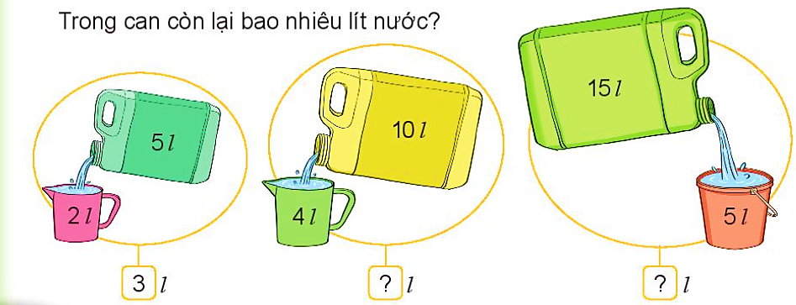
3
Số?
Trong can còn lại bao nhiêu lít nước?
6
l
10
l

Slide 11
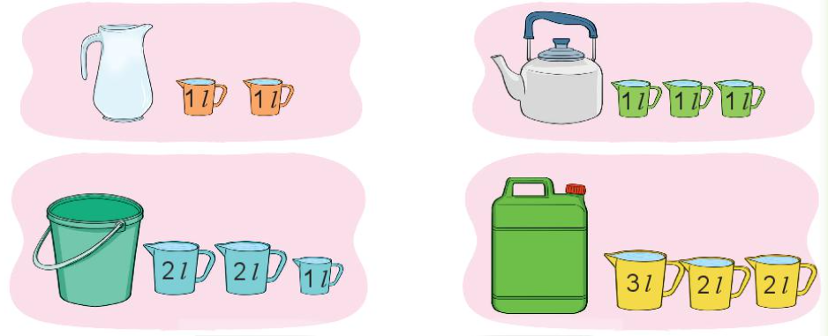
Mỗi đồ vật đựng số lít nước bằng tổng số lít nước ở các ca bên cạnh (như hình vẽ).
4

Slide 12
a) Số?
Đồ vật | Bình | Ấm | Xô | Can
Số lít nước | 2 | ? | ? | ?
3
5
7
b) Đồ vật nào đựng nhiều nước nhất?
Đồ vật nào đựng ít nước nhất?
Can (7 l nước)
Bình (2 l nước)

Slide 13
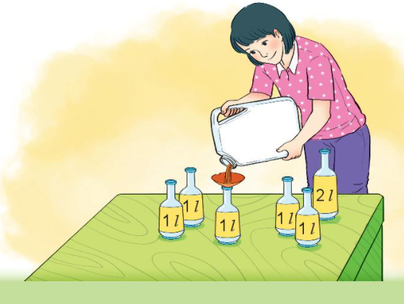
Trong can có 15 l nước mắm. Mẹ đã rót 7 l nước mắm vào các chai. Hỏi trong can còn lại bao nhiêu lít nước mắm?
5
Tóm tắt:
Có : 15 l nước mắm
Đã rót : 7 l nước mắm
Còn lại: … l nước mắm ?
Bài giải
Số lít nước mắm còn lại trong can là:
15 – 7 = 8 (l)
Đáp số: 8 lít nước mắm.

Slide 14
HẸN GẶP LẠI
Notes:
TK: VŨ HỒNG

